Slide 1
《数据科学理论与实践》之 流程与方法
朝乐门
中国人民大学
chaolemen@ruc.edu.cn

Slide 2
3.6 数据故事化
朝乐门
中国人民大学
chaolemen@ruc.edu.cn

Slide 3

▼第三章【流程与方法】
►3.6数据故事化
数据的故事化（Storytelling）
1912年4月14日，“泰坦尼克号” 4月14日晚11点40分，泰坦尼克号在北大西洋撞上冰山（41°43'55.66"N 49°56'45.02"W附近），2小时40分钟后，4月15日凌晨2点20分沉没，由于只有20艘救生艇，1523人葬身海底。
头等舱乘客：
男士：175人，幸存57人，幸存率32.6%
女士：144人，幸存140人，幸存率97.2%
儿童：6人，幸存5人，幸存率83.3%
乘客名单及详细信息如下
……

Slide 4
▼第三章【流程与方法】
►3.6数据故事化
1.数据科学中的重要地位

Slide 5
2.故事化描述与故事的展现方式
▼第三章【流程与方法】
►3.6数据故事化

Slide 6
3.故事化描述的基本原则
▼第三章【流程与方法】
►3.6数据故事化
忠于原始数据原则
设定共同情景原则
体验式讲述原则
个性化定制原则
有效性利用原则
3C精神原则

Slide 7



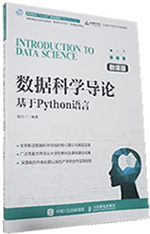
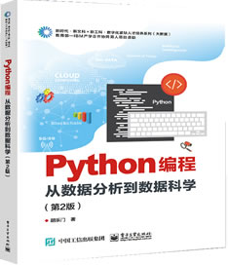
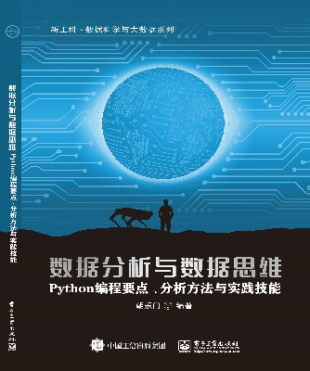
▼第三章【流程与方法】
►结束
chaolemen
@
ruc.edu.cn
参考书目
微信公众号
主讲人联系方式
主讲人微信

